Slide 1
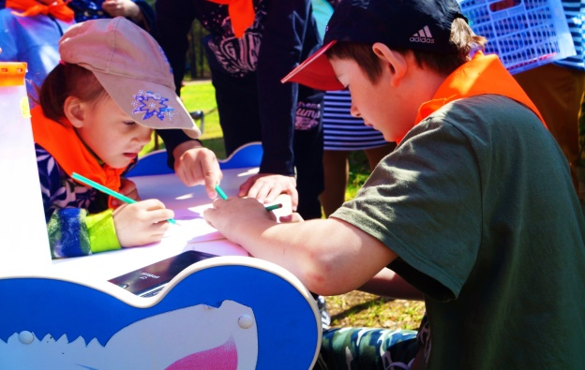
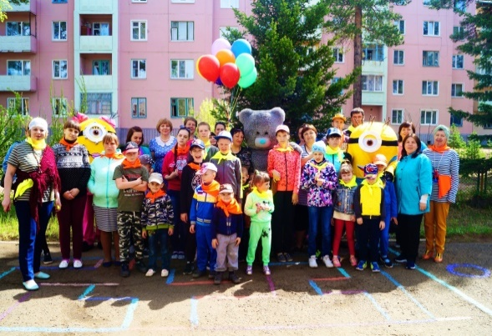
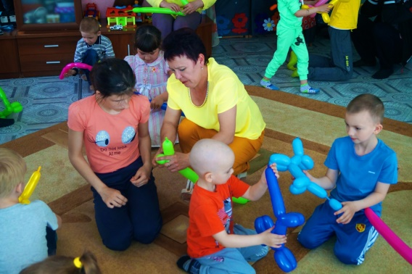
Министерство социального развития, опеки и попечительства Иркутской области Областное государственное казённое учреждение социального обслуживания «Центр социальной помощи семье и детям Нижнеилимского района»
Отделение сопровождения семей имеющих детей с ограниченными возможностями

Slide 2
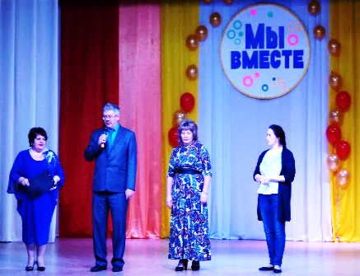
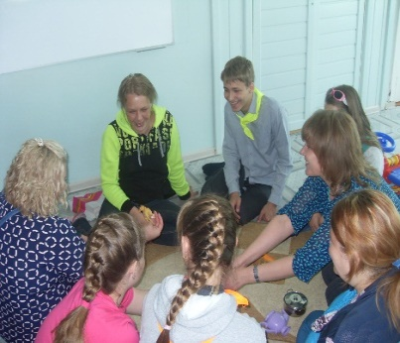
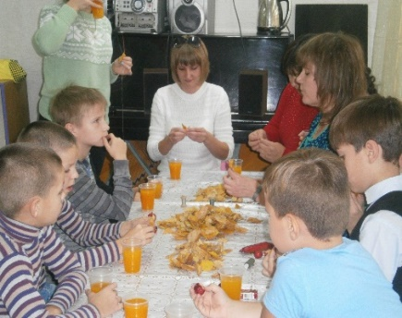
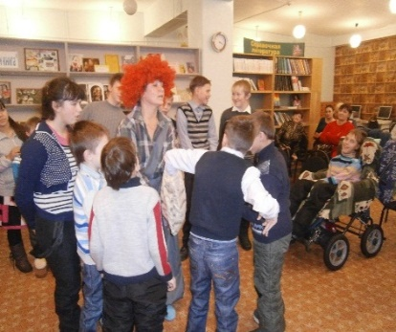
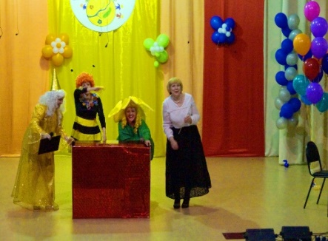
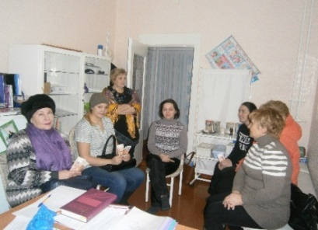
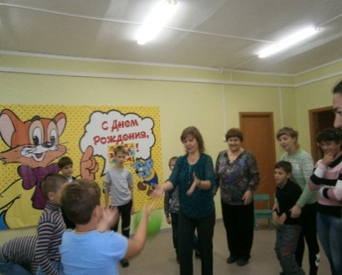
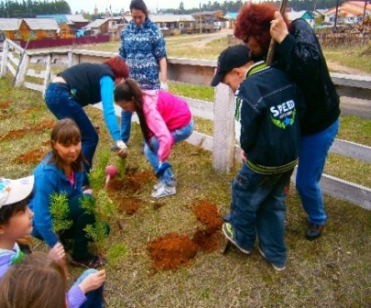
Направления работы:
Технология «Родитель рядом»
Работа в рамках технологии проводится поэтапно специалист взаимодействует с родителем, выявляет его потенциал и потенциал его ребенка, составляет индивидуальную программу обучения семьи, в ходе работы дается домашнее задание. Заключительным этапом является параспециалист (обученный родитель) делится полученным опытом с другими родителями, которые в свою очередь смогут подготовить своих детей к самостоятельной жизни.
Технология « В руки.RU»
Дети нашего района получают мою помощь в режиме онлайн. Еженедельно проводятся занятия с детьми и родителями. В этой работе главные мои помощники, участковые специалисты по социальной работе, социальные педагоги школ.
Технология «Интерактивный наставник»
Организация системной удаленной помощи с использованием информационных технологий, детям-инвалидам, детям с ограниченными возможностями здоровья, путем формирования пар «ребенок-наставник», направленную на реализацию личностного потенциала, социализацию ребенка в общество, оказанию социально- психолого-педагогической помощи

Slide 3
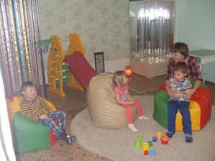
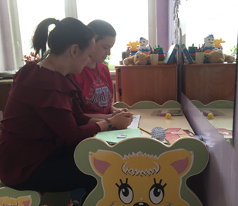
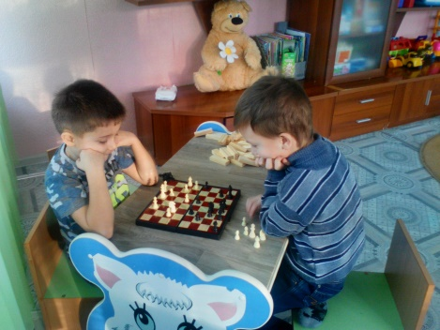
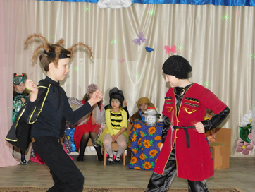
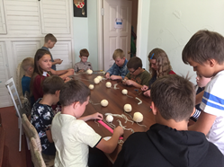
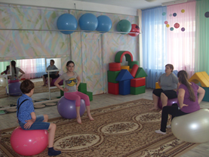
Группа
кратковременного
пребывания
У нас созданы условия для социальной адаптации детей,
общения, погружения в игровую, творческую деятельность
Кабинет психолога
Темная сенсорная комната
и компьютер с программным
обеспечением
Кабинет логопеда
Оснащен дидактическим материалом для занятий по коррекции и развитию речи
Игровая комната
Проведение познавательных и развивающих занятий
Театральная студия «Затейники»
Зал ЛФК
Занятия по адаптивной физкультуре
Кружок
“Мастерилка»

Slide 4
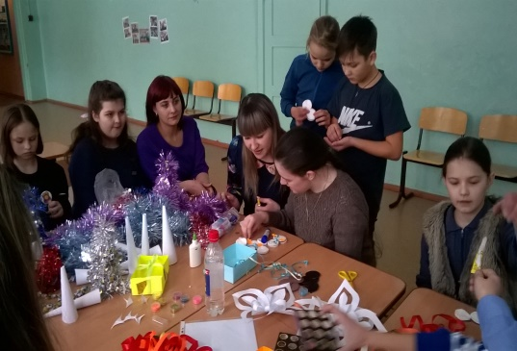
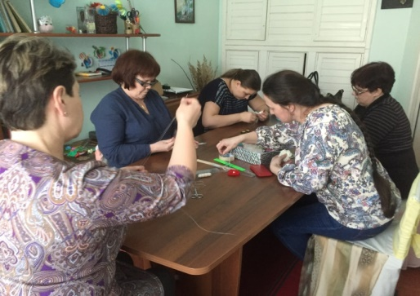
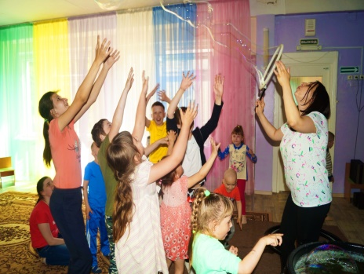
Клуб детей и родителей «Навстречу друг другу»
Клуб — это общение и обмен опытом родителей; повышения родительских компетенций в вопросах воспитания и развития ребенка с ОВЗ.
В клубе создана среда, в которой родители могут свободно общаться друг с другом, делиться опытом, получать поддержку.
Встречи в клубе проводятся 1 раз в месяц с целью повышения родительской компетентности, а также создания условий для личностного роста родителей.
Панорама наших дней
Тренинг для детей и родителей «Учимся понимать друг друга»
Встречи детско- родительского клуба «Дети + родители»
Интегрированное мероприятие «Марафон дружбы»
Развлекательное мероприятие «В гостях у сказки»
Акция поддержки «От чистого сердца» по оказанию адресной материальной
Участие в областном фестивале «Байкальская звезда»
Игровое мероприятие «Оранжевое чудо»
Акция «Школьный портфель
«Лыжня России»

Slide 5
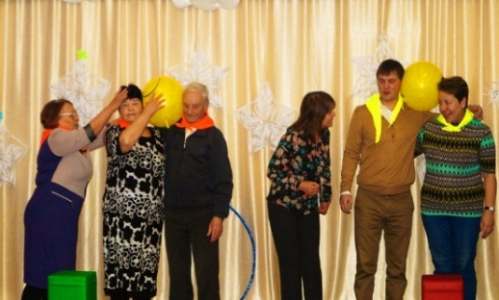
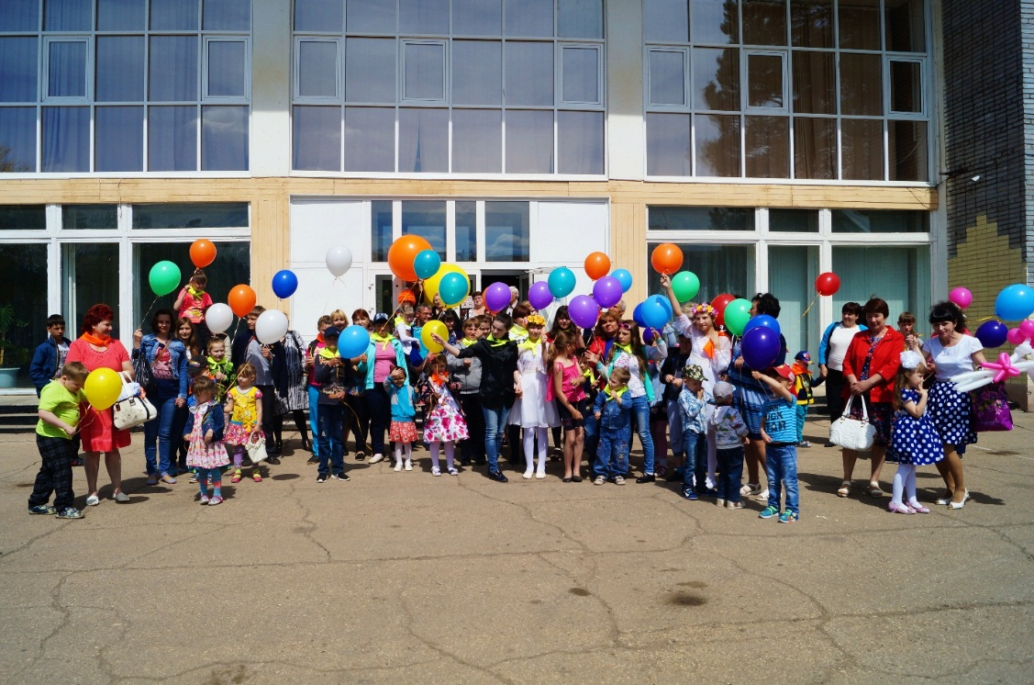
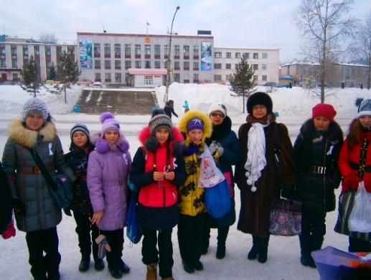
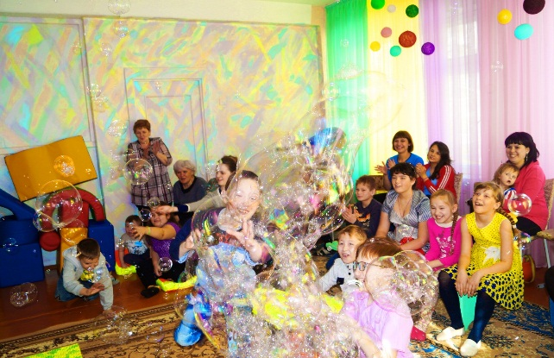
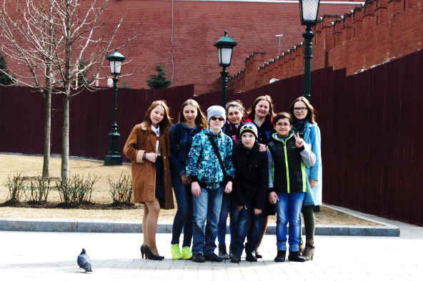
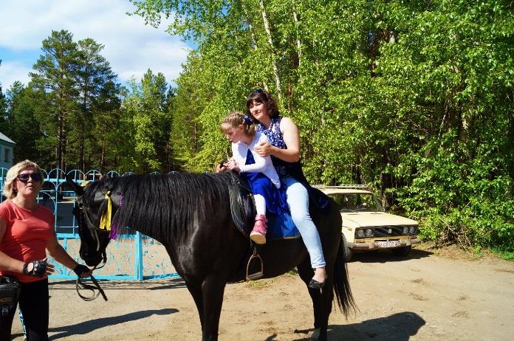
Наши активные помощники волонтеры, государственные и общественные организации
Совет ветеранов
Образовательные учреждения Нижнеилимского района
Учреждения культуры Нижнеилимского района
Депутаты Новоигирменского ГП
Индивидуальные предприниматели
НБФПН «Подари жизнь»

Slide 6
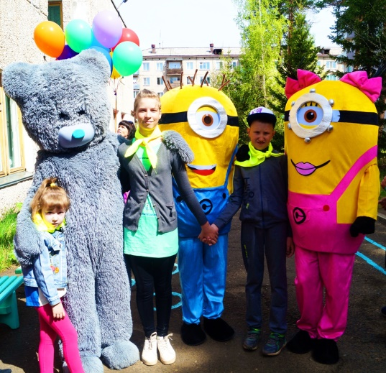
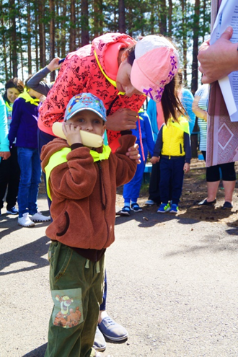
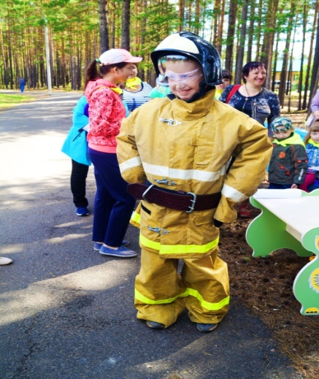
В рамках ежегодного Международного дня защиты детей
Проект «Детство- волшебная страна»
Этот праздник стал традицией и привлекает все больше семей, воспитывающих детей с ограниченными возможностями здоровья. В этот день в Центр приезжают семьи со всего Нижнеилимского района.
Праздничная программа включает:
игровые мероприятия
мастер классы
тренинги для родителей
релаксационные занятия
конкурс рисунков на асфальте «Мир глазами детей»
аттракцион «Покатай меня лошадка»
обед в ресторане «Кедр»

Slide 7
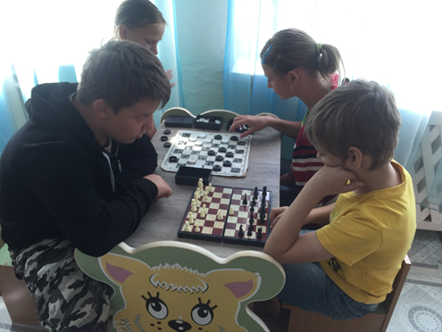
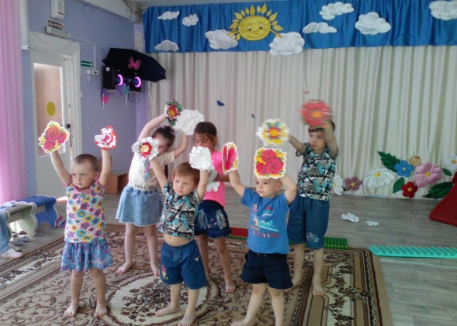
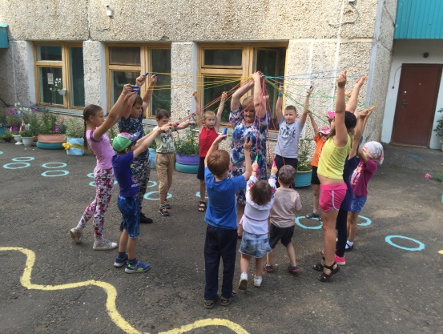
Проект «Лето- это маленькая жизнь»
Создание условий для полноценного отдыха, оздоровления детей с ограниченными возможностями здоровья, развития их внутреннего потенциала, содействия формированию ключевых компетенций на основе включения их в разнообразную, общественно значимую и личностно привлекательную деятельность, содержательное общение и межличностные отношения в разновозрастном коллективе, развитие творческих способностей.
Праздничная программа «Бригантина поднимает паруса»
Игровая программа «Загадки на грядке», «День приколов», Игра «Морской бой»
Конкурс рисунков на асфальте «Мир глазами детей»
Фиточай, Закаливающие процедуры
Игровой массаж, дыхательная гимнастика

Slide 8
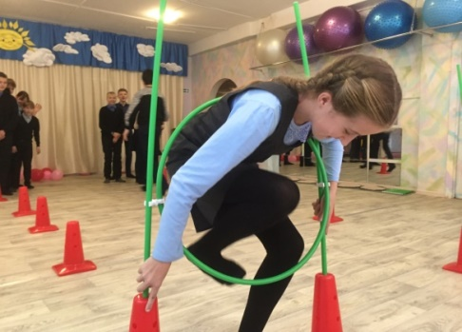
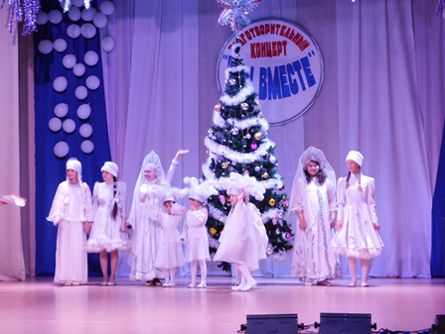
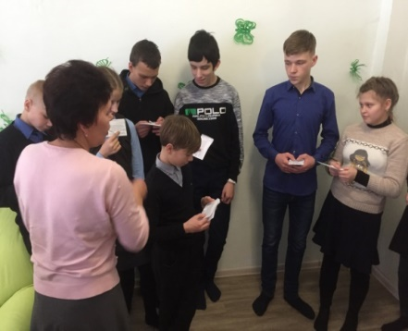
Проект «Мы вместе»
Ежегодно в декабре в рамках Всемирной декады инвалидов в МО Нижнеилимского района, проводиться месячник благотворительности.
Дружеские встречи «Если дружно, если вместе»
Мастер –классы по рукоделию «Мы умеем мастерить, веселится, и дружить
Акция «Дорога добрых дел»
Акция «Белая лента»
Мюзикл «Муха Цокотуха
Выставка продажи изделия ручной работы
Благотворительный концерт «Мы вместе» ГД «Прометей»
Мы всегда готовы к сотрудничеству
Наш адрес: 665684 Иркутская область, Нижнеилимский район,
п. Новая-Игирма, м-н Химки, д. 37/1, тел. 63-147
г. Железногорск-Илимский, 8 квартал, д. 1а, каб. 107. тел. 3-20-60
E-mail: src-s@mail.ru Наш сайт: srcsid85@.ru
Скайп: «Центр помощи семье и детям Нижнеилимского района»

